Slide 1
ITSS
Fait par Alexanne Lessard

Slide 2
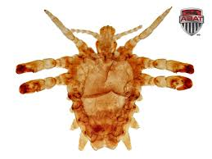
Nom de l'infection: Phtirius Pubis
Autre nom: Morpion
Classification: Règne animal Arthropode
Traitement: Shampoings

Slide 3
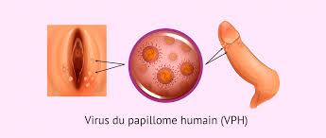
Nom de l'infection: VPH
Autre nom: Condylomes
Classification: Virus
Traitement: Cryothérapie

Slide 4
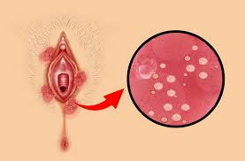
Nom de l'infection: VHS
Autre nom: Herpès génital
Classification: Virus
Traitement: Antiviraux

Slide 5
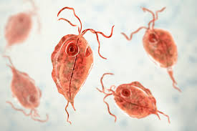
Nom de l'infection: Trichomonas Vaginalis
Autre nom: Vaginalis
Classification: Règne des protistes
Traitement: Antibiotiques

Slide 6
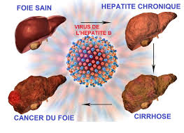
Nom de l'infection:VBH
Autre nom: Hépatite B
Classification: Virus
Traitement: Aucun

Slide 7
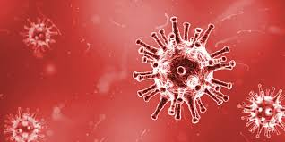
Nom de l'infection:VIH
Autre nom: Sida
Clasification: Virus
Traitement: Trithérapie

Slide 8
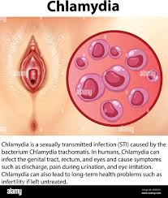
Nom de l’infection:
Autre nom: Chlamydiose génitale
Classification: Règne des monères
Traitement: Antibiotiques

Slide 9
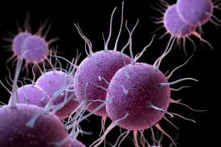
Nom de l’infection: Neisseria gonorrhoeae
Autre nom: Gonorrhée
Classification: Règne des monères
Traitement: Antibiotiques

Slide 10
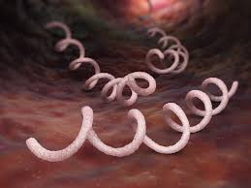
Nom de l’infection: Treponema pallidum
Autre nom: Syphilis
Classification: Règne de monères
Traitement: Antibiotiques

